Slide 1

Progettazione e sviluppo di un sistema RAG per l’accesso intelligente alla conoscenza aziendale
Relatori:
Prof. Serina Ivan
Prof. Gerevini Alfonso Emilio
Laureando:
Massolari Mattia 740458

Slide 2

L’azienda opera in formato digitale nel settore della salute e sicurezza sul lavoro.
Sviluppa svariati corsi e fornisce una piattaforma Learning Management System (LMS) per garantire gestione e monitoraggio della didattica.
Nella piattaforma DynDevice ci sono diverse funzionalità, tra cui una pagina di progress destinata al personale dell’azienda.

Slide 3
Obiettivi
Progettazione e sviluppo sistema RAG
Supporto nella ricerca di contenuto
Semplificare accesso e gestione informazioni

Slide 4
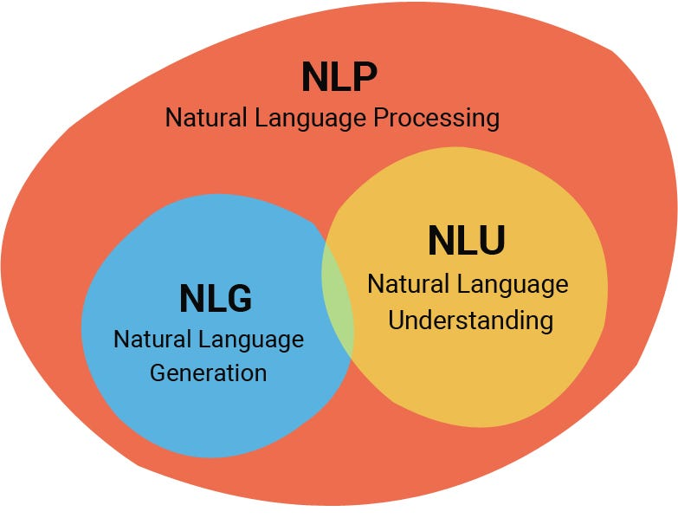
Natural Language Processing (NLP)
NLP nasce per aiutare il computer a capire, interpretare e manipolare il linguaggio umano.

Slide 5
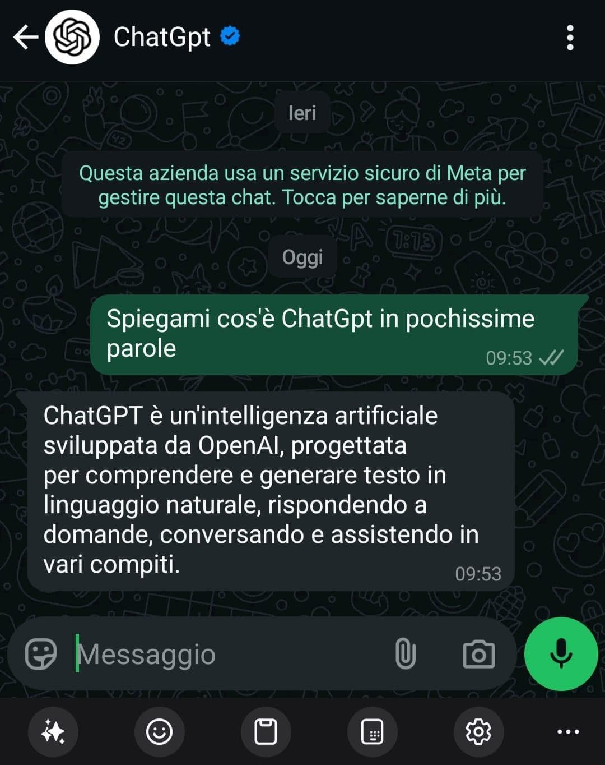
Large Language Model (LLM)
Comprendere linguaggio naturale
Generare testo
Tradurre

Slide 6
Retrieval Augmented Generation (RAG)
RAG è un approccio che estende le capacità degli LLM senza avere la necessità di riaddestrare il modello, per fare riferimento a dati esterni prima di generare una risposta. Questo migliora l’accuratezza e la coerenza delle risposte.
RAG ha come obiettivo quello di generare del contenuto rilevante senza allucinazioni, garantendo sempre più fiducia negli utenti che lo utilizzano.

Slide 7
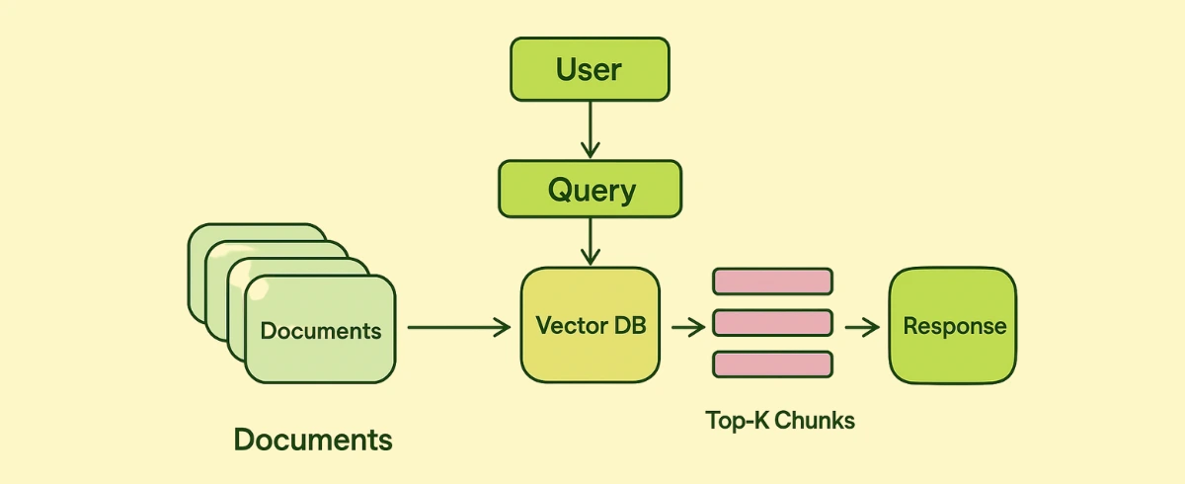
Schema implementativo RAG
Il funzionamento della RAG si può dividere in due fasi:
Indexing
Retrieval and Generation
Per la progettazione è stato utilizzato LangChain.

Slide 8
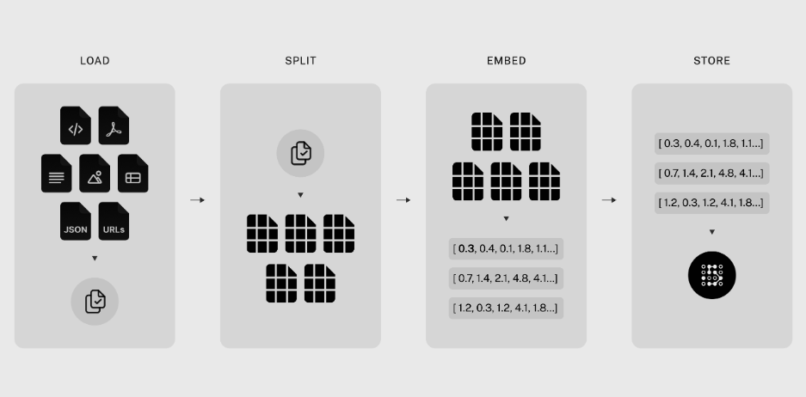
Indexing

Slide 9
Indexing

Slide 10
Indexing

Slide 11
Indexing

Slide 12
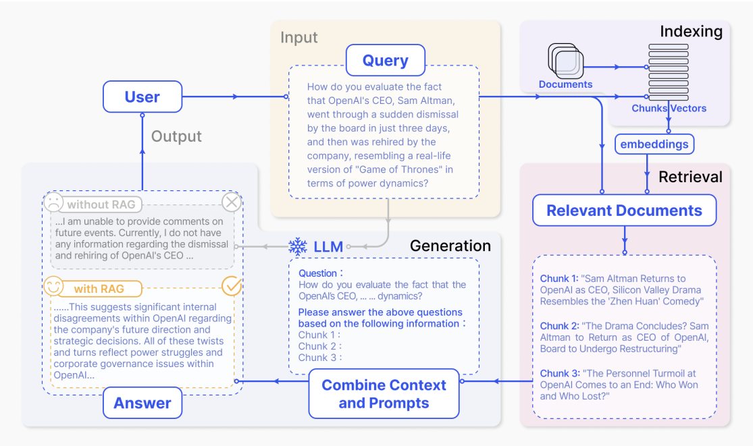
Retrieval & Generation

Slide 13
Retrieval & Generation

Slide 14
Retrieval & Generation

Slide 15
Retrieval & Generation

Slide 16
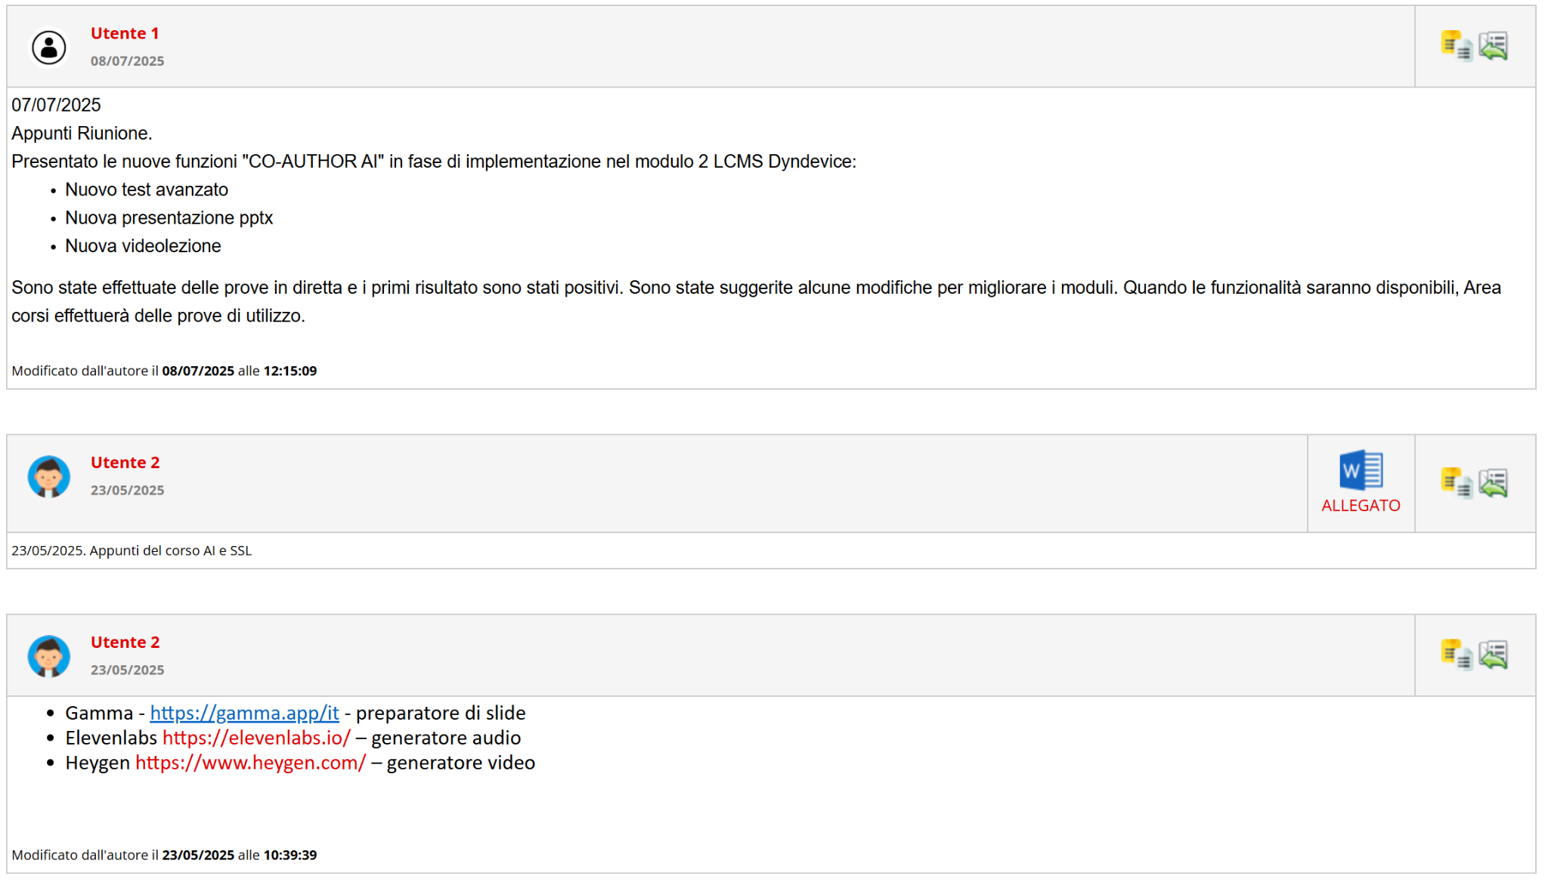
Esempio di progress

Slide 17
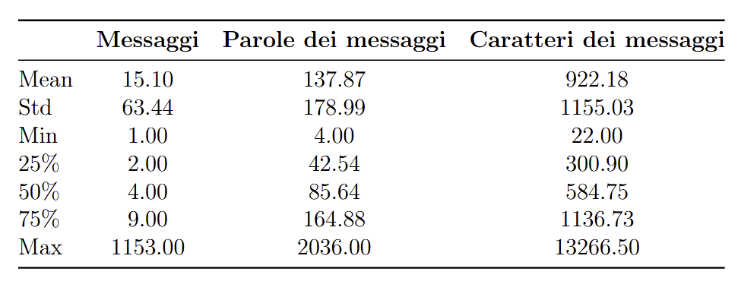
Metodologia: Analisi e preparazione dei dati
La base di dati su cui si basa il sistema RAG è formata da un database composto da 574 progress, ognuno con i suoi messaggi.

Slide 18
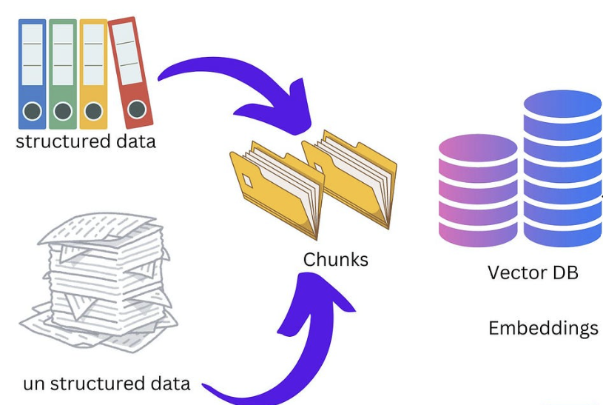
Database vettoriale: FAISS
Facebook AI Similarity Search (FAISS):
Libreria di Meta
Ricerca vettoriale veloce
Usata per retrieval dei chunk più rilevanti

Slide 19
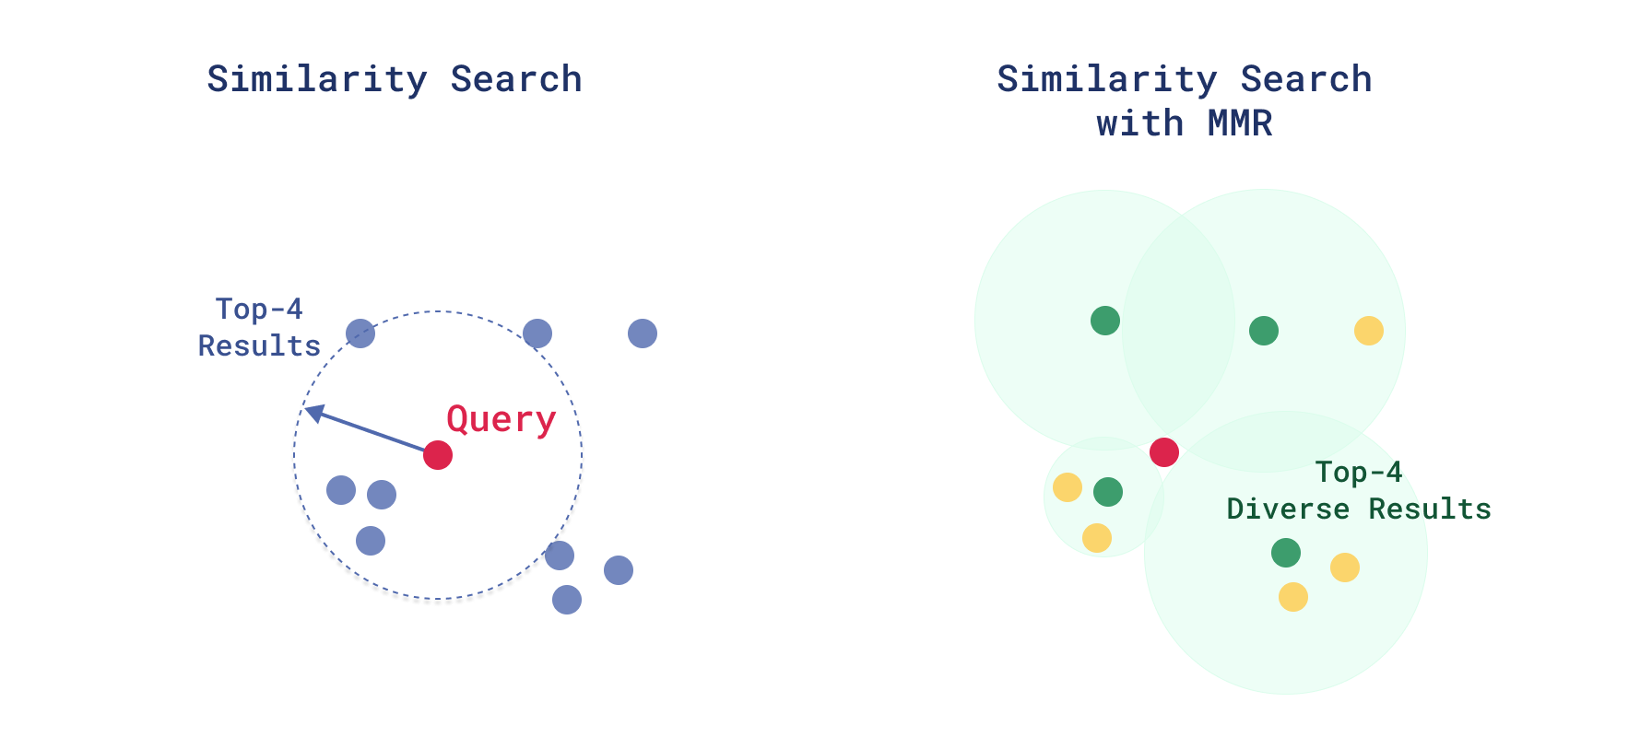
Retrieval
Sono stati affrontati due metodi di Retrieval: Similarity Search e Max Marginal Relevance (MMR). Il primo rileva la somiglianza semantica tra i chunk recuperati aiutando nella generazione precisa della risposta mentre il secondo cerca di equilibrare rilevanza e diversità nei documenti recuperati.

Slide 20
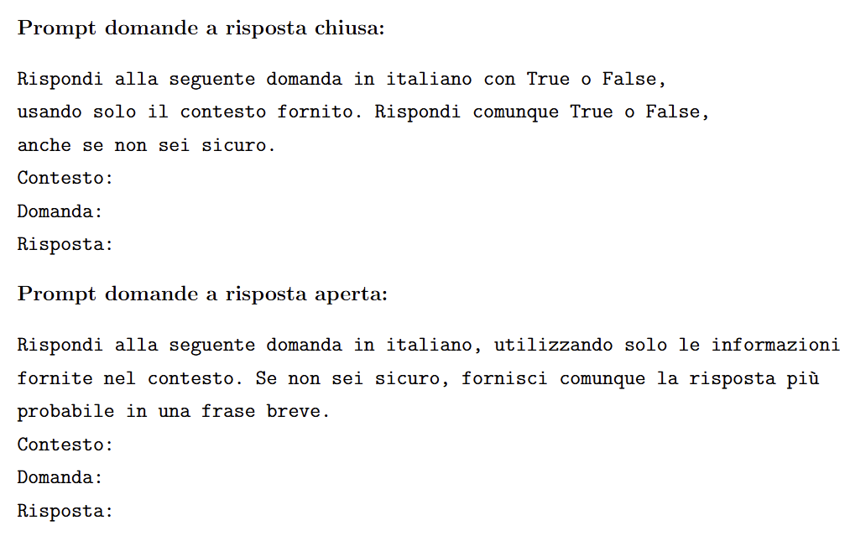
Prompt & Generation
Famiglie LLM utilizzate per la generazione:
ChatGPT
Google Gemini
Mistral

Slide 21
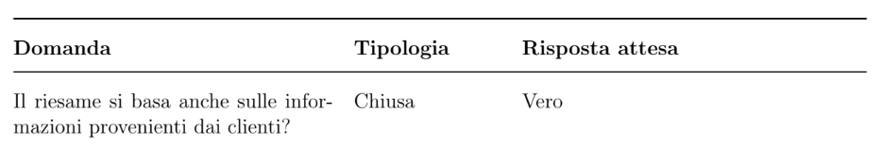
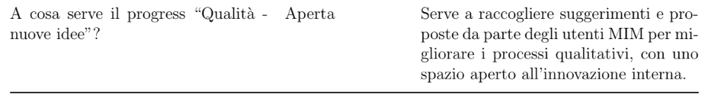
Analisi Sperimentale
La fase sperimentale vuole valutare le prestazioni del sistema RAG creato. Il dataset di test utilizzati consiste in due forme di domande: risposta chiusa e risposta aperta.
Vi sono in totale 65 domande, di cui 45 a risposta chiusa e 20 a risposta aperta.

Slide 22

Metriche di valutazione
La metrica di valutazione utilizzata è l’accuracy, la percentuale di risposte corrette.
Dato che non è corretto utilizzarla così come è per le domande aperte, è stata utilizzata la cosine similarity per valutare la similarità delle risposte e threshold diverse che stabilivano in modo booleano la correttezza della risposta aperta.

Slide 23
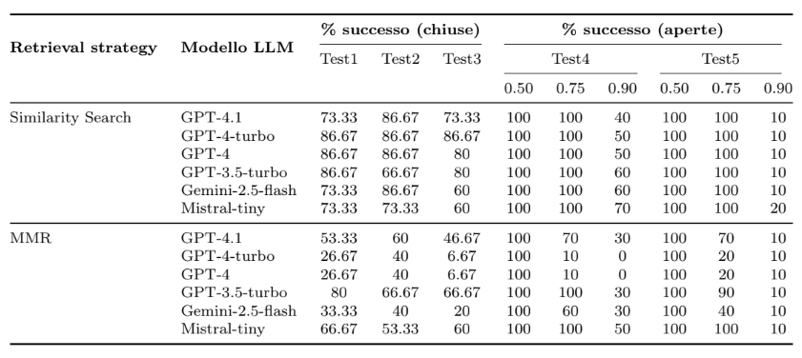
Risultati Sperimentali

Slide 24
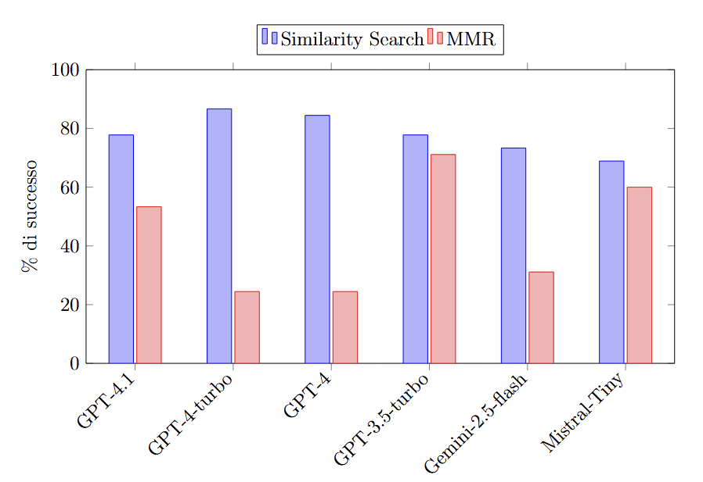
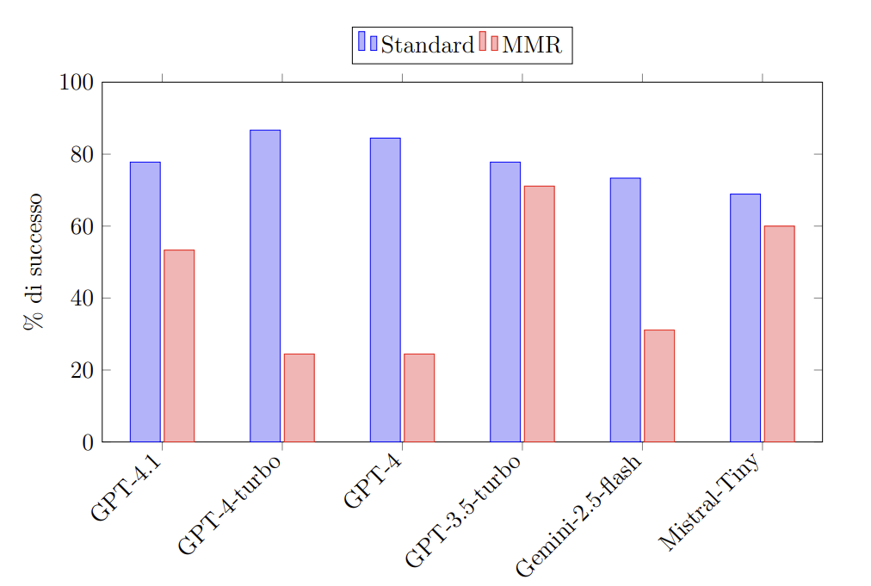
Risultati Sperimentali: Domande chiuse

Slide 25
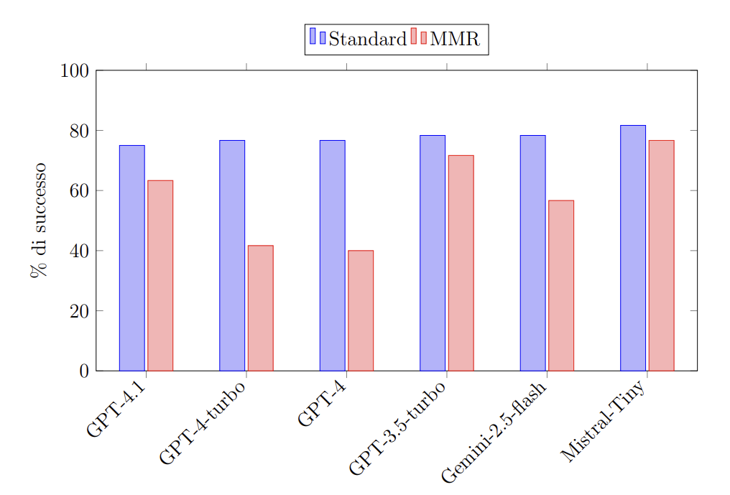
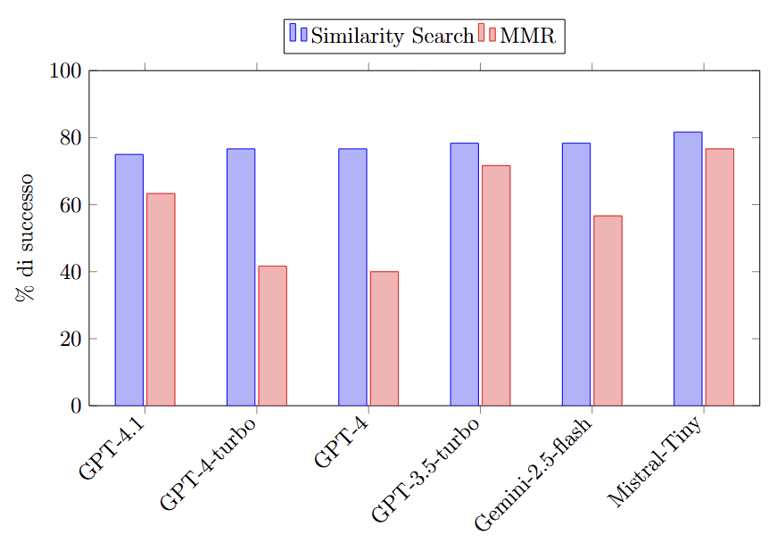
Risultati Sperimentali: Domande aperte

Slide 26
Conclusione e sviluppi futuri
Sistema RAG sviluppato e valutato su 65 domande (chiuse e aperte)
Due strategie di Retrieval: Similarity Search e MMR
RAG efficace e fornisce risposte accurate e rapide
Similarity Search ha ottenuto prestazioni migliori e stabili
Ampliare la documentazione di partenza
Migliorare la fase di splitting
Approcci di Retrieval ibridi

Slide 27
GRAZIE PER L’ATTENZIONE

